Slide 1
Projektabschlussbericht
[Projektname]
Ort, Datum (DD.MM.YYYY)
Auftraggeber/in: Vorname Name / Organisationseinheit (OE)

Slide 2
Projektabschlussbericht Projektname (1/4)
Projektleiter: …… Projektnummer: ……
Projektauftraggeber: ……
Zielerreichung
Konsequenzen im operativen Betrieb
Ziele | erreicht | tlw. erreicht | nicht erreicht | Begründung bei Abweichung
 |  |  |  | Ziel 2: …
…
Leitfaden Anwendung Projektabschlussbericht
Erbrachte Lieferobjekte
Lieferobjekte | erreicht | tlw. erreicht | nicht erreicht | Begründung bei Abweichung
 |  |  |  | Lieferobjekt 3: …

Slide 3
Projektabschlussbericht Projektname (2/4)
Projektleiter: …… Projektnummer: ……
Projektauftraggeber: ……
Lessons learned
Pendenzen / Übergabe an Linienorganisation
…
…
…
…
Pendenz | Beschreibung
… | …
… | …
… | …
… | …
… | …
… | …
… | …
Erreichter Qualitativer / Quantitativer Nutzen
Bemerkungen
Qualitativer Nutzen
…
…
Quantitativer Nutzen
…
…
…

Slide 4
Projektabschlussbericht Projektname (3/4)
Projektleiter: …… Projektnummer: ……
Projektauftraggeber: ……
Kosten- / Zeiteinhaltung
Kostenabweichungen
schematisch
Kostentypen | SOLL | IST | Begründung bei Abweichung
EL eigener Bereich
EL anderer Bereich
Beratungen & Dienstleistungen
Material & Fremdleistungen
Übrige (Spesen, Weiterbildung etc.)
Reserven
Total
Kosten [TCHF]
115
IST
100
PLAN
xx.nnn.14
xx.nnn.15
Zeit
Beschreibung der Auswirkungen der Kosten-/Termineinhaltung bzw. –Abweichung:
…
Zeitabweichungen
Meilenstein | SOLL | IST | Begründung bei Abweichung
…
…
…
…
…
…
…

Slide 5
Projektabschlussbericht Projektname (4/4)
Projektleiter: …… Projektnummer: ……
Projektauftraggeber: ……
Projektabnahme
Ja
Nein
Abnahme Inhalte:
…
Abnahme Kosten:
…
Abnahme Termine:
…
Begründung / Kommentar
…
…
…
…
…
Bedingungen / Kommentare
Per MM.JJ soll für die Periode XX die Nachkalkulation erfolgen und die Wirtschaftlichkeit nachgewiesen werden.
Unterschrift Projektauftraggeber Finanz-Verantwortlicher
…………………………………… ………………………………
(Datum, Unterschrift) (Datum, Unterschrift)
Unterschrift Projektleiter
……………………………………
(Datum, Unterschrift)

Slide 6
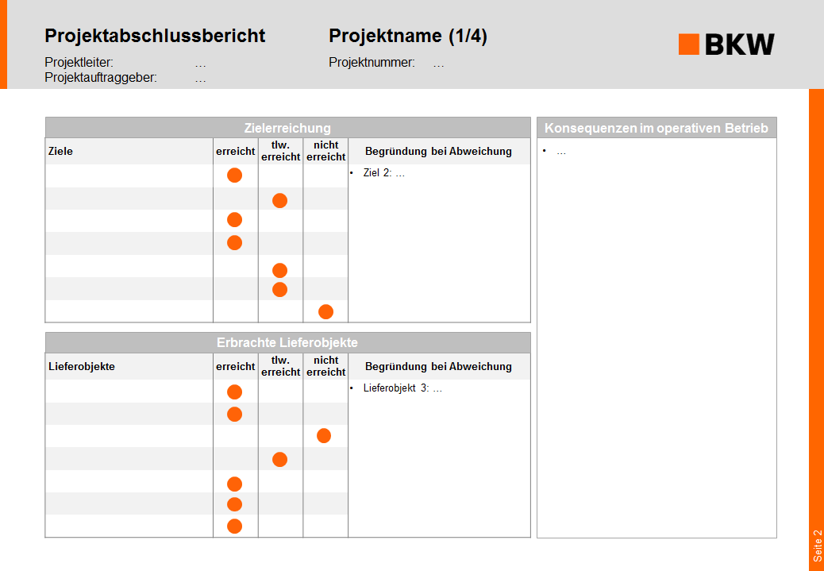
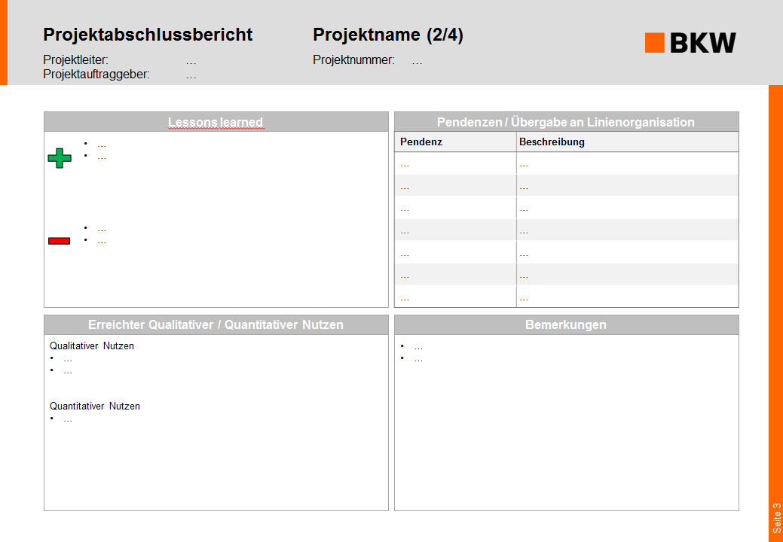
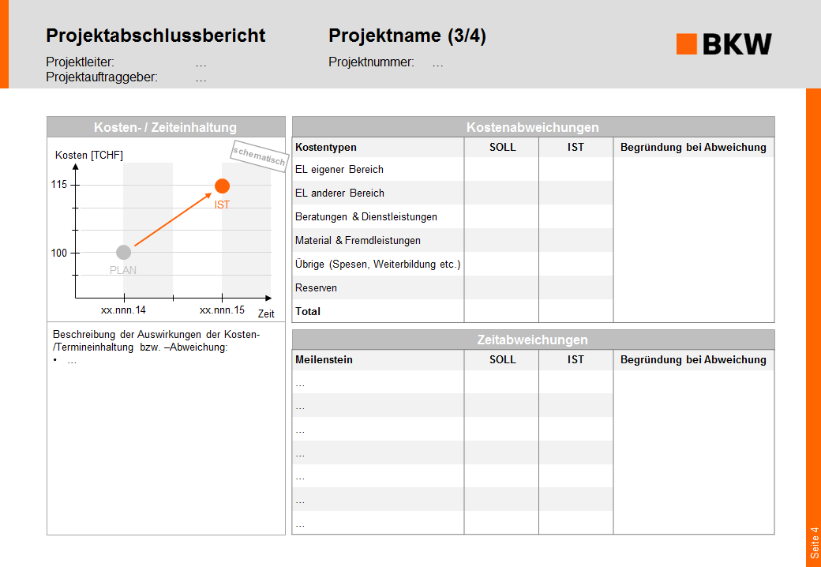
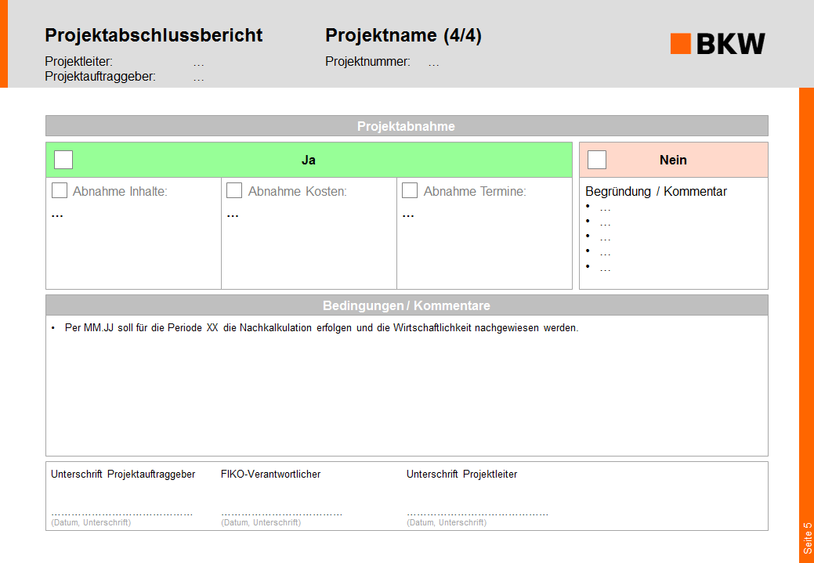
Leitfaden Anwendung Projektabschlussbericht (1/3)
1
2
5
6
4
3
7
8
10
12
13
14
15
9
16
11
17

Slide 7
Leitfaden Anwendung Projektabschlussbericht (2/3)
Nr. | Themenfeld | Beschreibung
 | Projektnummer | Vom GB-PMO zugeteilte Projektnummer (vgl. Auftrag)
 | Zielerreichung | Nennung der im Projektauftrag/-änderungsantrag genannten Ziele und bestimmen der Zielerreichung mittels setzen des orangen Punktes auf «erreicht», «teilweise erreicht» oder «nicht erreicht» Begründung der teilweise erreichten und nicht erreichten Ziele
 | Erbrachte Lieferobjekte | Nennung der im Projektauftrag/-änderungsantrag genannten Lieferobjekte und bestimmen des Erfüllungsgrad mittels setzen des orangen Punktes auf «erreicht», «teilweise erreicht» oder «nicht erreicht» Begründung der teilweise erreichten und nicht erreichten Lieferobjekten
 | Konsequenzen im operativen Betrieb | Aufzeigen der Konsequenzen, die sich aus der Umsetzung des Projektes im operativen Betrieb ergeben
 | Lessons learned | Freiraum für positive und negative Erfahrungen des Projektteams Aufführen, was bei einem zukünftigen Projekt beibehalten werden kann und was geändert werden muss, um eine Verbesserung der Projektarbeit zu erzielen
 | Pendenzen / Übergabe an Linienorganisation | Auflisten und Beschreiben aller Pendenzen und offenen Punkte, die im Rahmen des Projektes nicht umgesetzt wurden und nach Abschluss des Projektes durch die verantwortliche Linienorganisation übernommen werden müssen
 | Erreichter qualitativer / quantitativer Nutzen | Beschreibung des bei Projektabschluss erreichten qualitativen und quantitativen Nutzens und Abgleich mit der Prognose im Projektauftrag
 | Bemerkungen | Freiraum für zusätzliche Bemerkungen, GB- / GE-spezifische Erläuterungen und projektrelevante Ergänzungen, die in keinem der anderen Felder aufgeführt wurden
 | Kosten- / Termineinhaltung | Schematische Darstellung der Kosten- und Termineinhaltung Die ursprünglichen PLAN-Kosten und -Termine (grauer Punkt) werden den effektiven IST-Werten (oranger Punkt) gegenüber gestellt und die Entwicklung aufgezeigt Im Kommentarfeld sind Auswirkungen Kosten-/Zeiteinhaltung bzw. derer Abweichung in Bezug auf die Wirtschaftlichkeit, den operativen Betrieb, die Kundenzufriedenheit etc. aufzuzeigen (positiv und negativ).
1
2
3
4
5
6
7
8
9

Slide 8
Leitfaden Anwendung Projektabschlussbericht (3/3)
Nr. | Themenfeld | Beschreibung
 | Kostenabweichungen | Aufführen der SOLL-Kosten (gemäss Projektauftrag) und der effektiven IST-Kosten nach Kostentypen gemäss Projektauftrag
 | Terminabweichungen | Aufführen der SOLL-Termine (gemäss Projektauftrag) und der effektiven IST-Termine aller Meilensteine gemäss Projektauftrag
 | Positiver Entscheid: Abnahme Inhalt | Explizite Abnahme der zum Projektabschluss präsentierten Inhalte (zweites Kreuz setzen) Bei Bedarf können die wichtigsten Inhalte nochmals aufgeführt werden
 | Positiver Entscheid: Abnahme Kosten | Explizite Abnahme der zum Projektabschluss präsentierten Kosten (zweites Kreuz setzen) Gesamtkosten und Investitionen sind nochmals aufzuführen
 | Positiver Entscheid: Abnahme Termine | Explizite Abnahme der zum Projektabschluss präsentierten Termine (zweites Kreuz setzen) Der Abschlusstermin und als Ergänzung wichtige Meilensteine ist nochmals aufzuführen
 | Negativer Entscheid: Begründung Ablehnung | Begründung der Ablehnung durch den Beurteilenden im Falle eines negativen Bescheids
 | Bedingungen / Kommentare | Festhalten der einzuhaltenden Bedingungen und Auflagen durch den Beurteilenden im Falle eines positiven Bescheids Zudem kann der Projektauftraggeber hier allgemeine Kommentare zum abgeschlossenen Projekt anbringen
 | Unterschriften | Datum und Unterschrift des Projektauftraggeber Falls der Projektauftraggeber nicht die entsprechende Finanzkompetenz besitzt, braucht es Datum und Unterschrift des FIKO-Verantwortlichen Datum und Unterschrift des beantragenden Projektleiters
10
11
12
13
14
15
16
17

